Slide 1
МБОУ «Первая школа имени М.А. Пронина»
дошкольное отделение – детский сад 1
МБОУ «Первая школа имени М.А. Пронина»
дошкольное отделение – детский сад 8
Проект сетевого взаимодействия
«В здоровом теле - здоровый дух!»
Авторы проекта:
инструктор по физической культуре Чуклинова Юлия Валерьевна
инструктор по физической культуре Чуклинова Валерия Андреевна
Срок реализации проекта: 1 год

Slide 2
«В здоровом теле – здоровый дух!»
МКДОУ д/с №449
г. Новосибирск
МБОУ д/с №1
г. Звенигород
«Малинка»
МБОУ д/с №8
г. Звенигород
МКДОУ д/с №175
г. Новосибирск
МКДОУ ЦРР д/с №504
г. Новосибирск
«Тополёк»
МДОУ д/с №38
г. Ярославль
МАДОУ д/с №298
г. Новосибирск
МКДОУ д/с №242
г. Новосибирск
г. Ростов-на-Дону

Slide 3
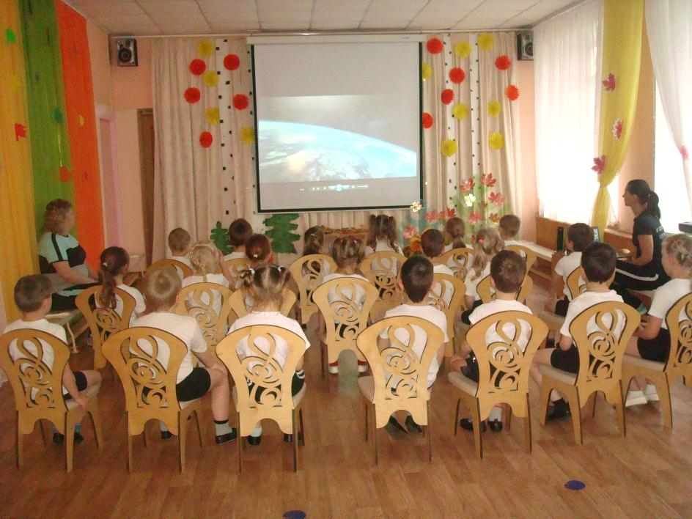
Запрет совместных мероприятия, соревнований, встреч
Выход есть!
Использование информационно-коммуникативных
технологий.
- Дистанционные формы взаимодействия.
Мотивация на здоровый
образ жизни.
Расширение границ
сетевого пространства.

Slide 4
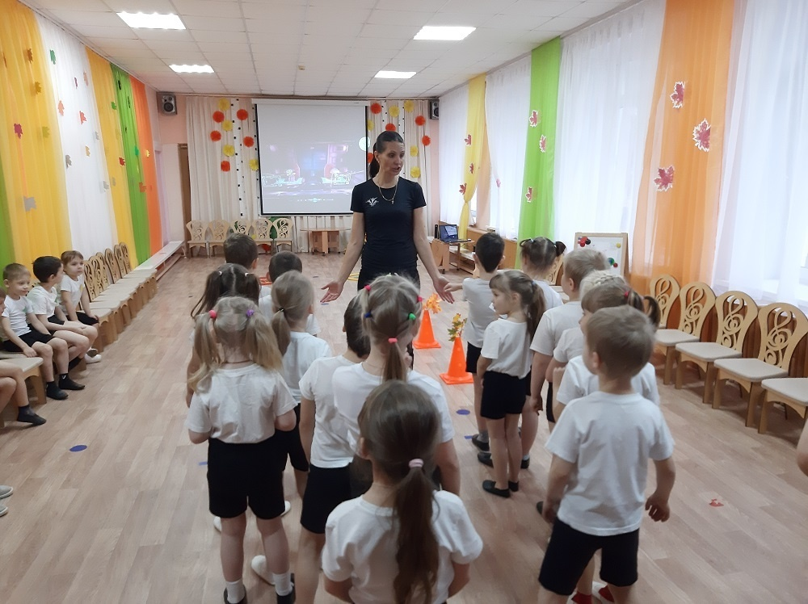
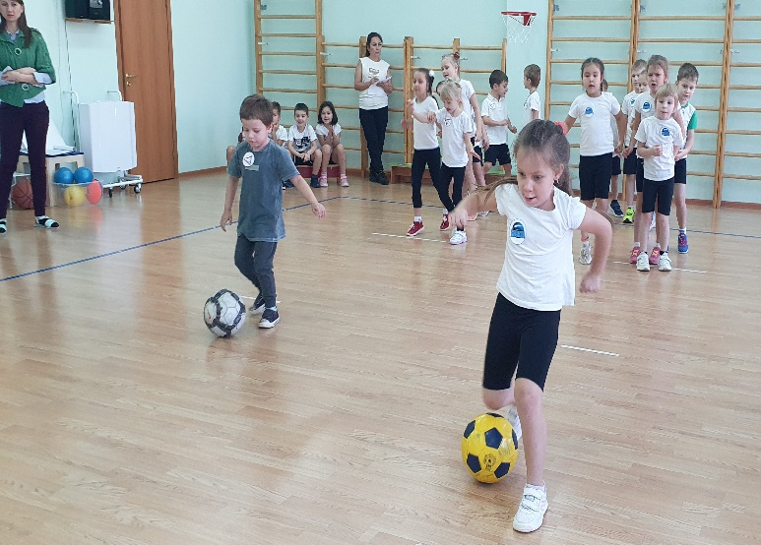
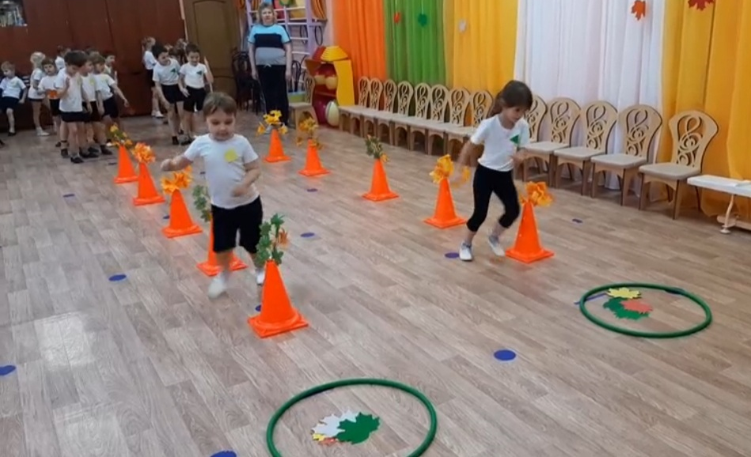
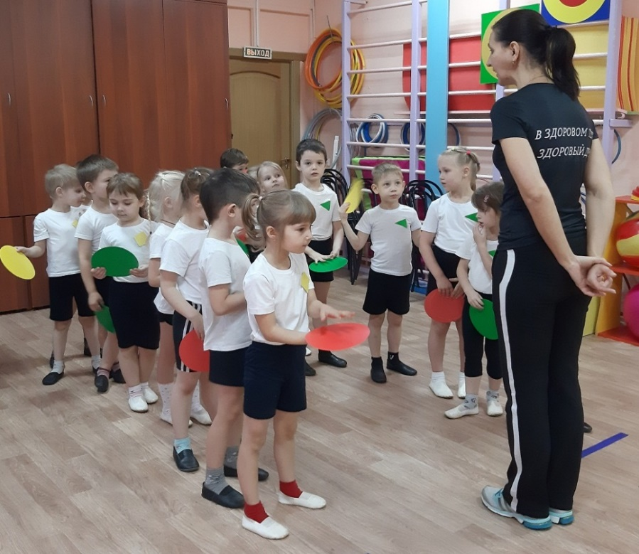
«Осенний марафон»

Slide 5
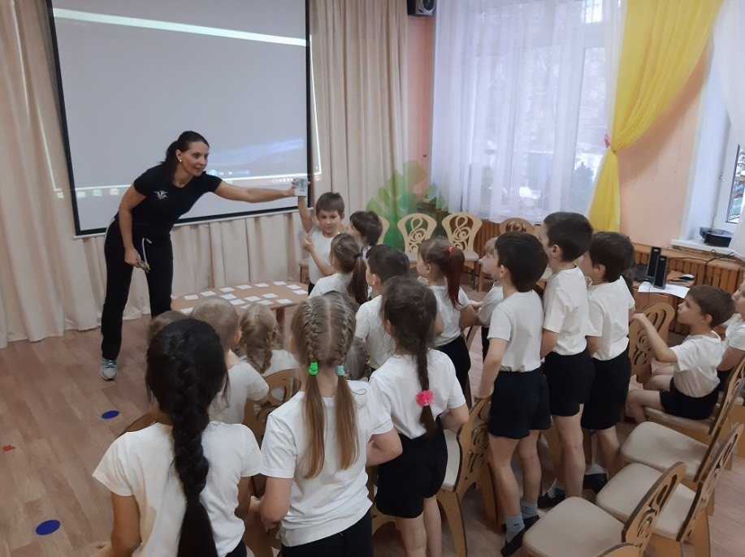
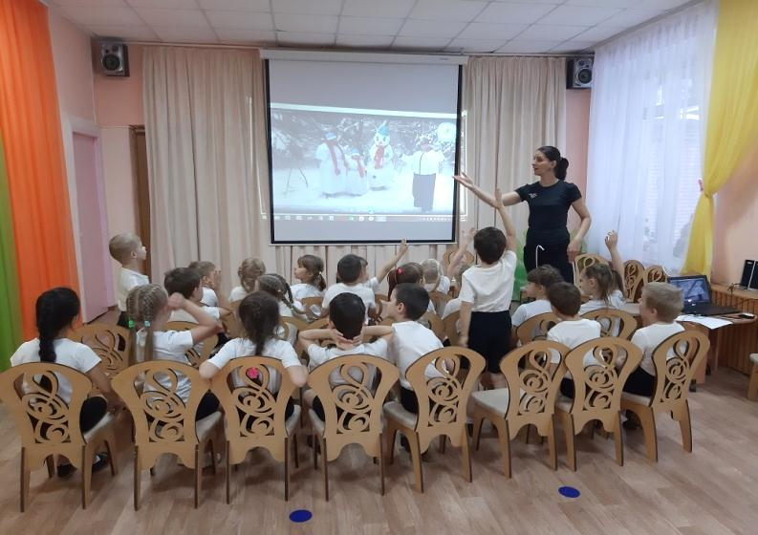
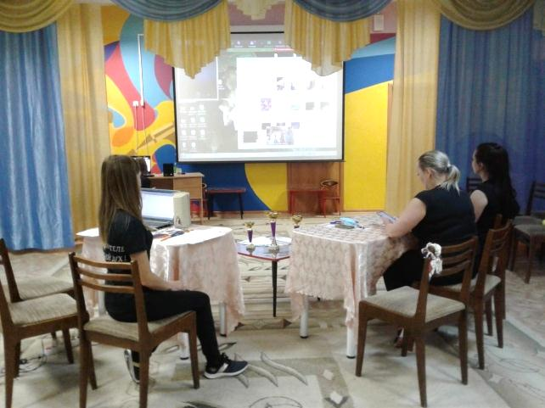
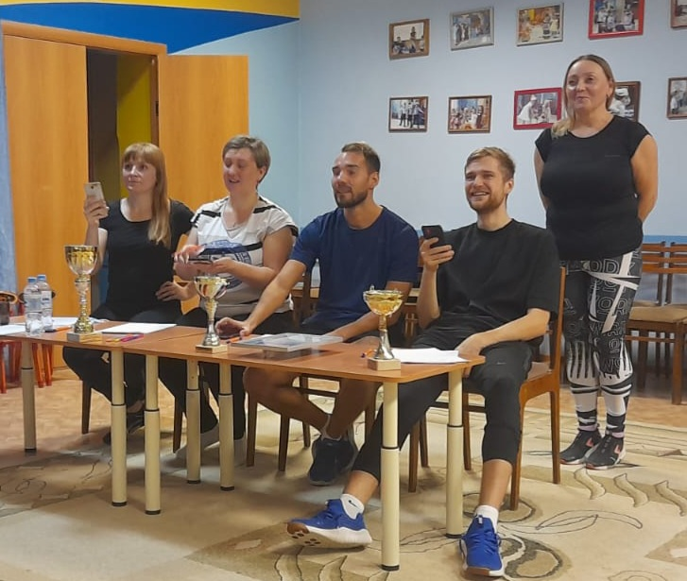
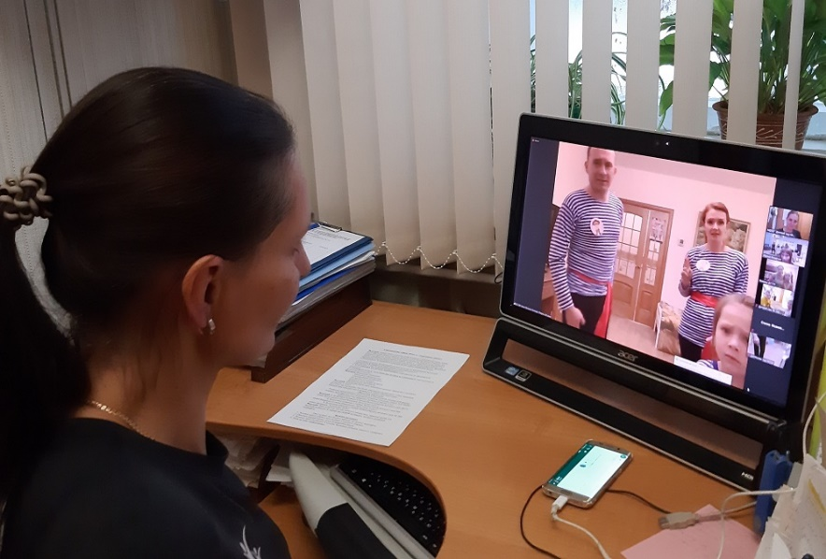
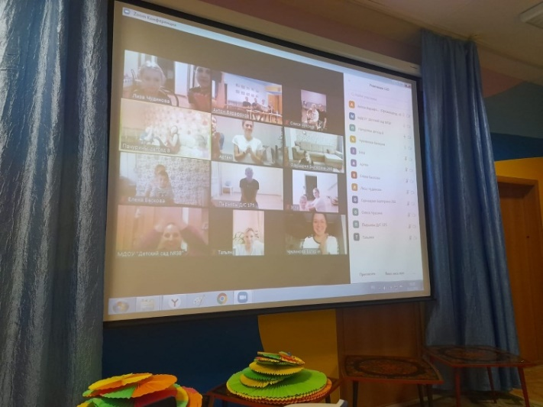
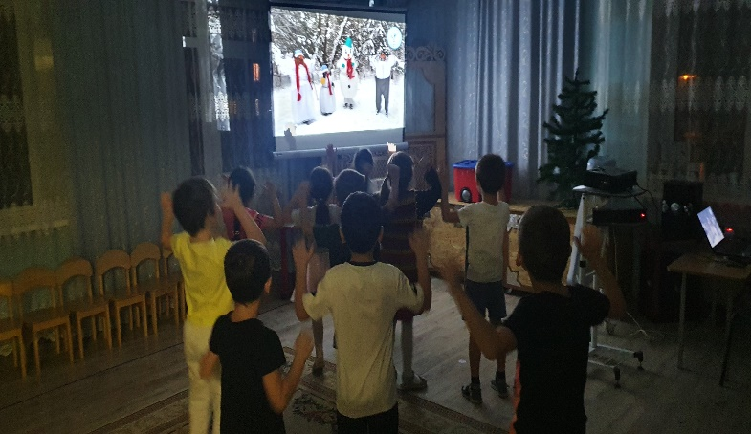
«Папа, мама, я – спортивная семья»

Slide 6
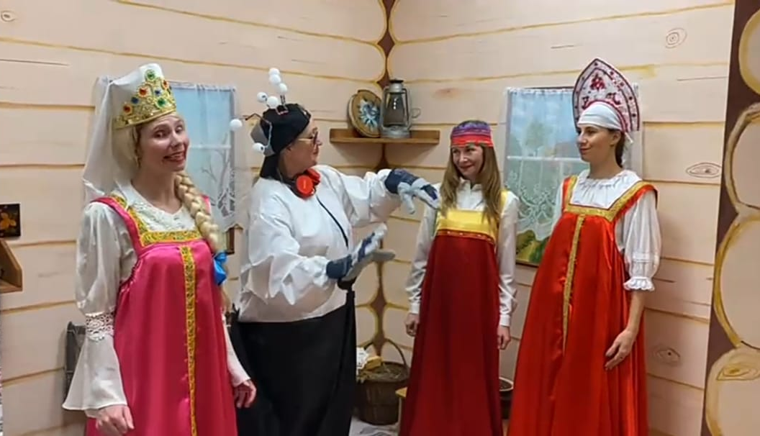
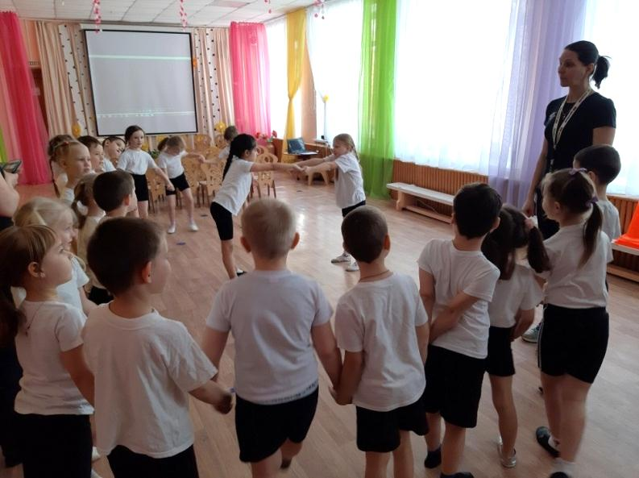
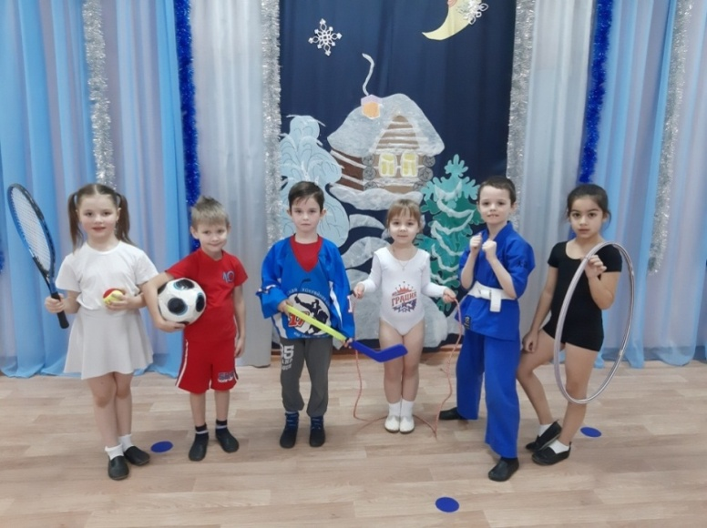
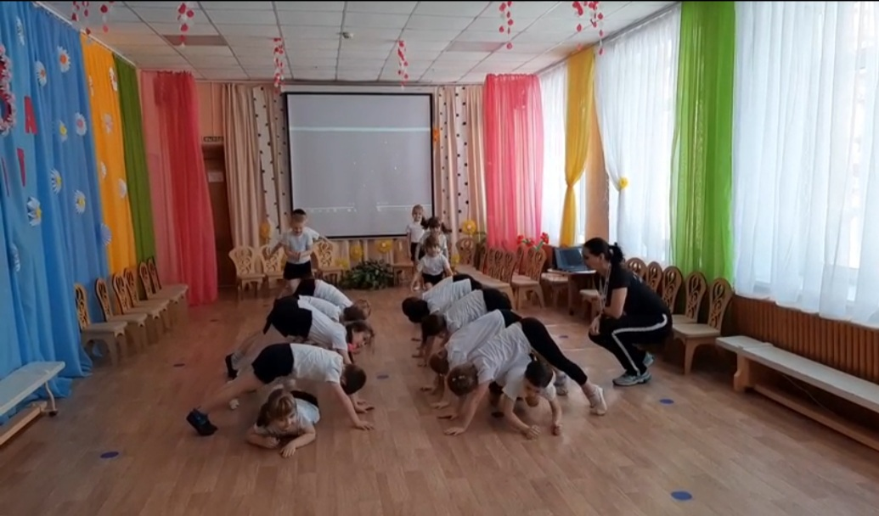
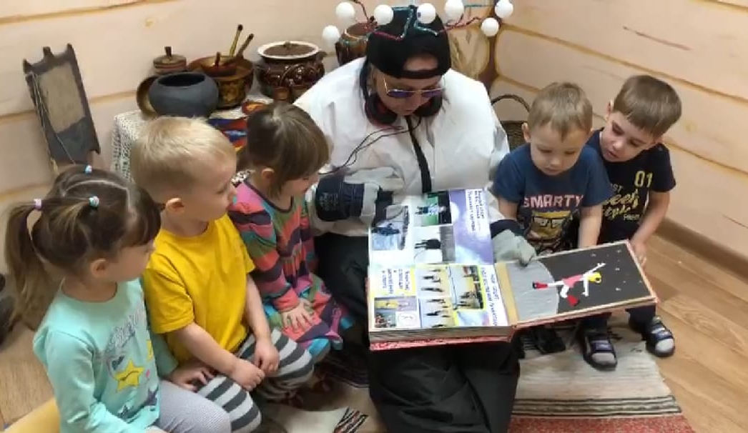
«Мой
спортивный
город»

Slide 7
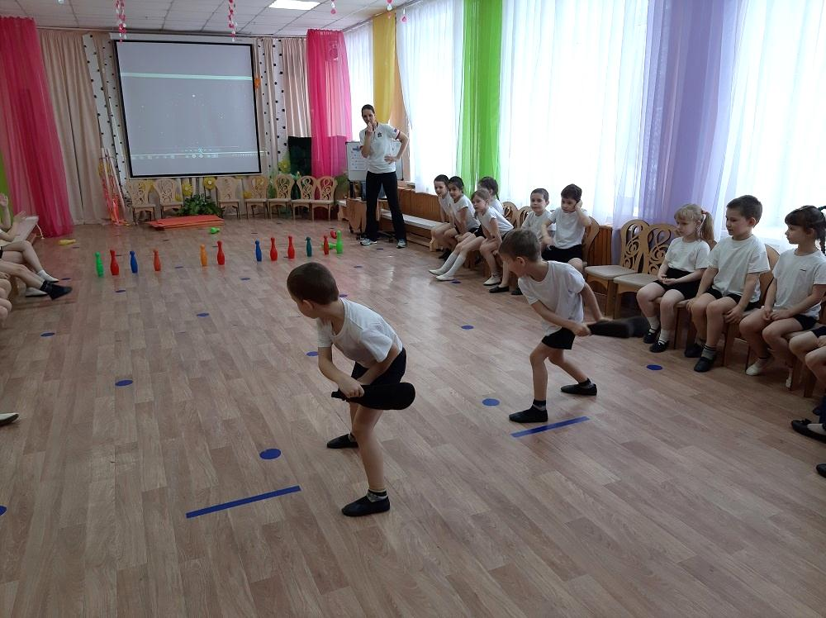
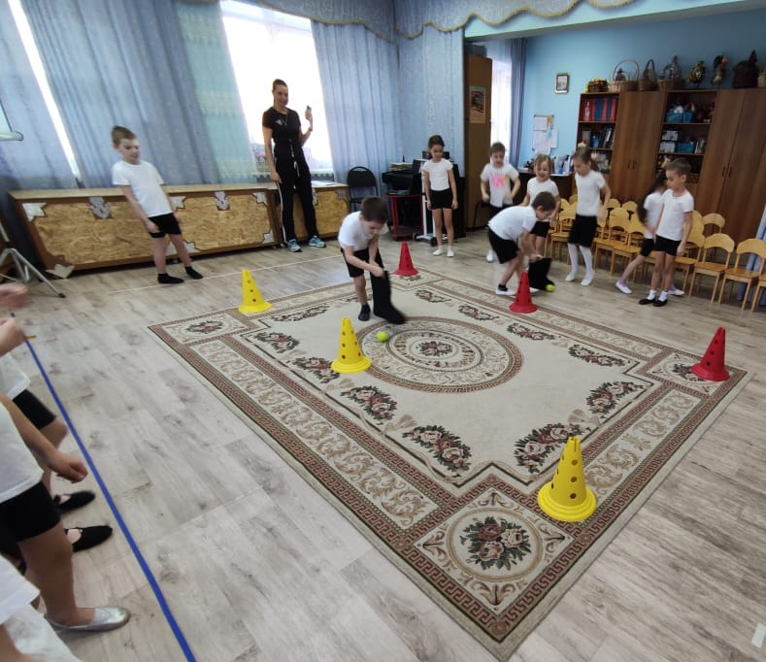
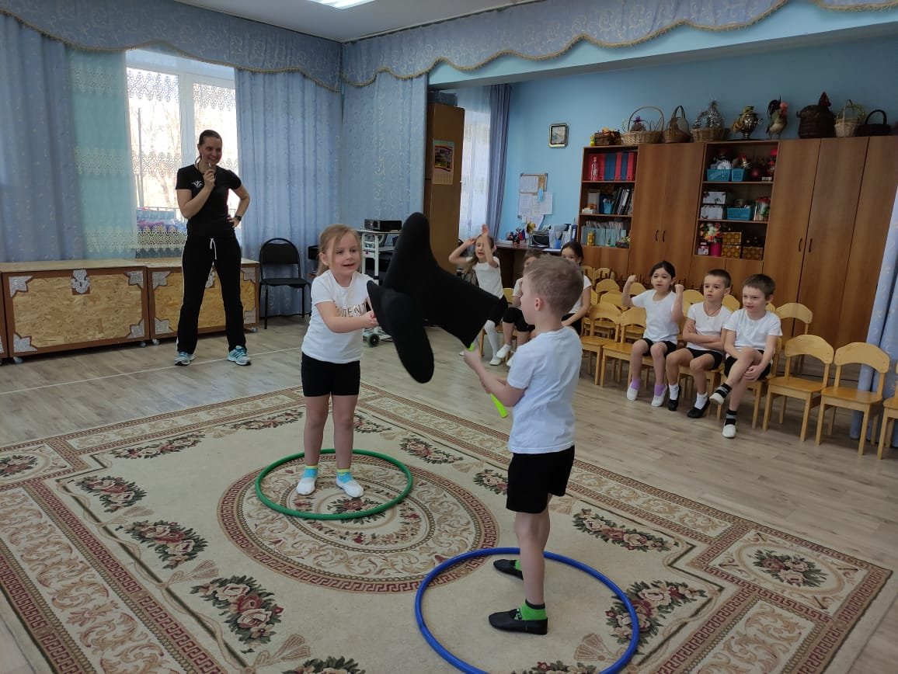
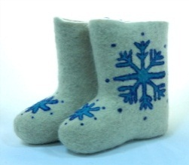
«Валенки»

Slide 8
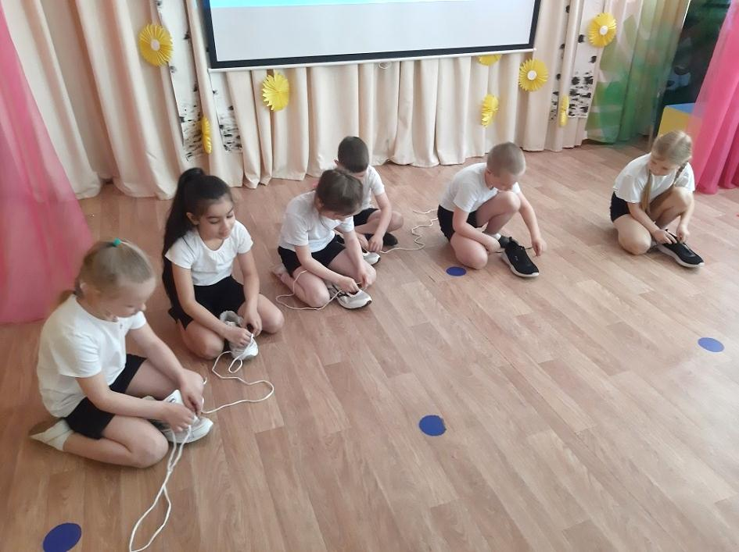
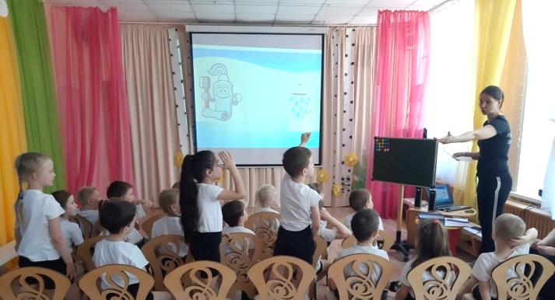
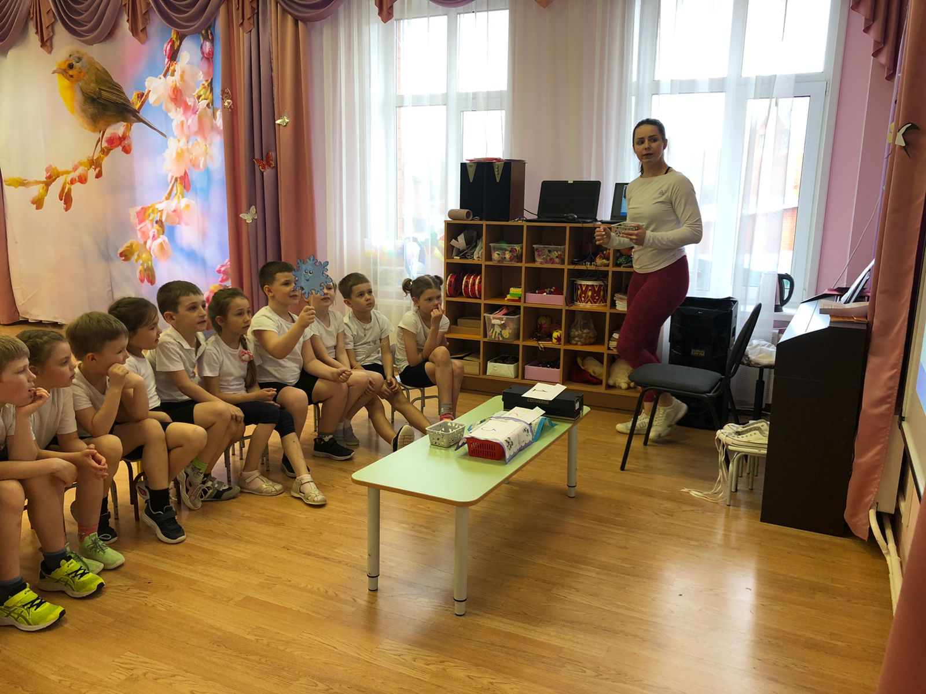
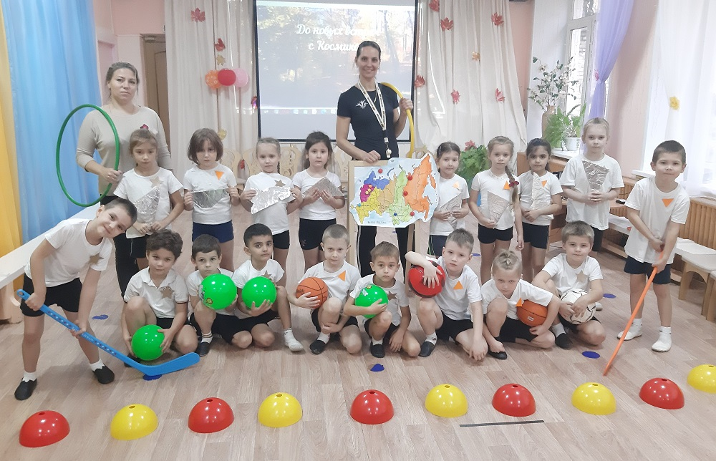
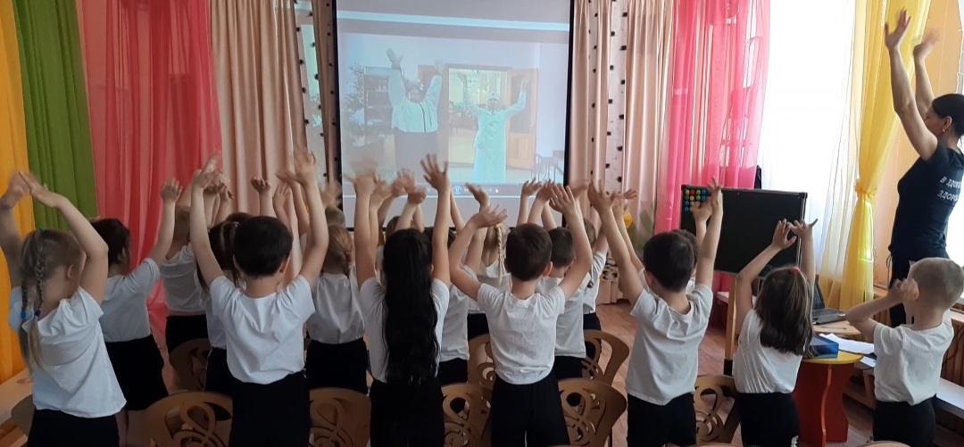
«Это знает каждый, здоровье – это важно!»
Notes:
«

Slide 9
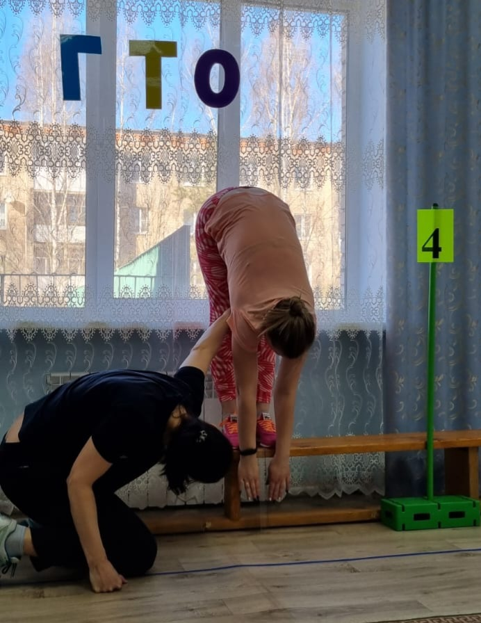
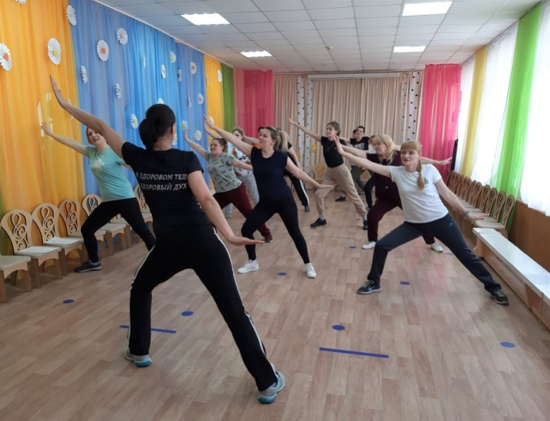
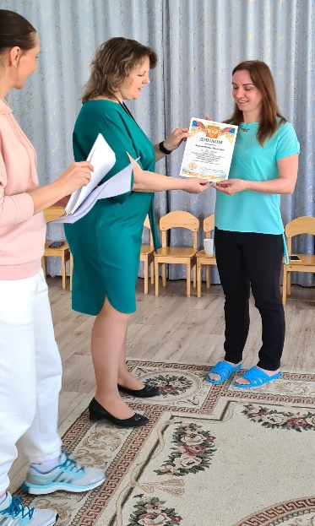
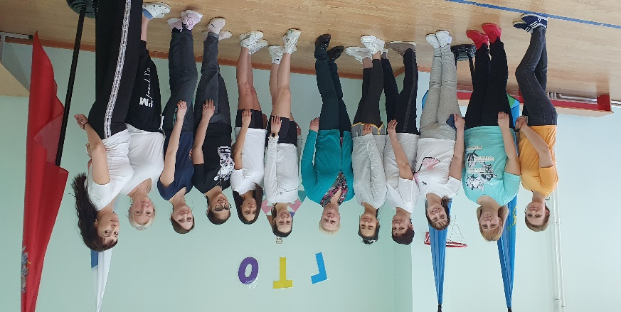
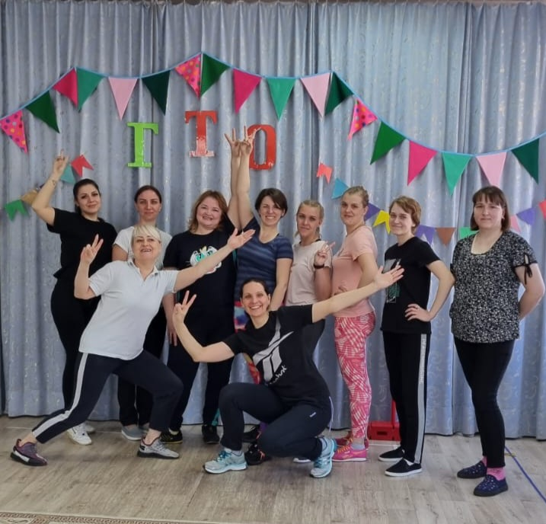
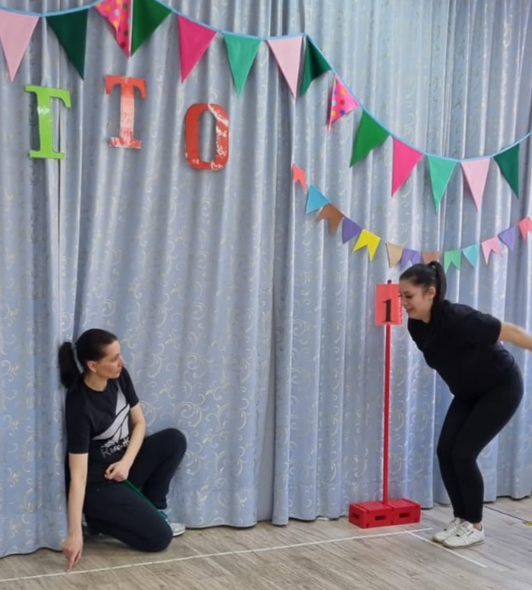
«Фестиваль ГТО»

Slide 10
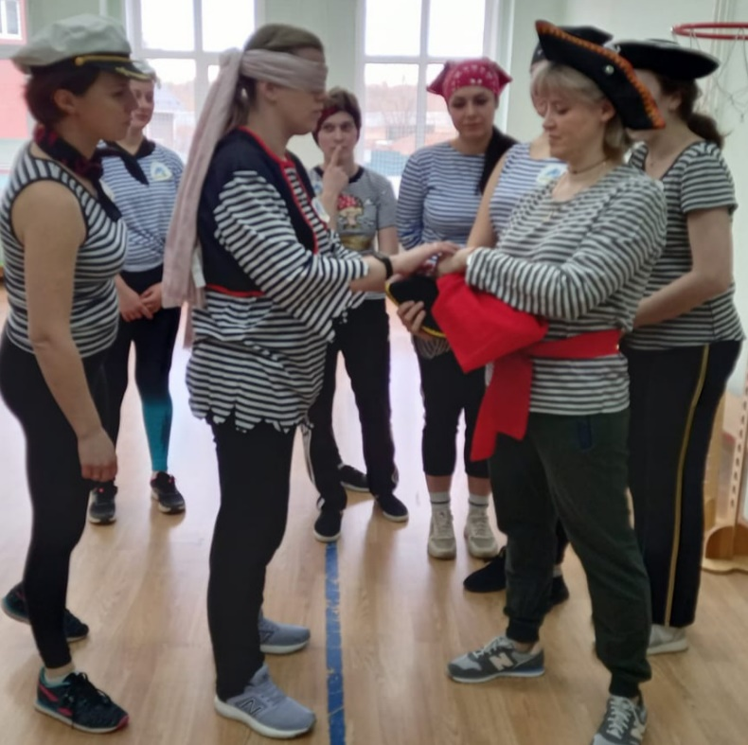
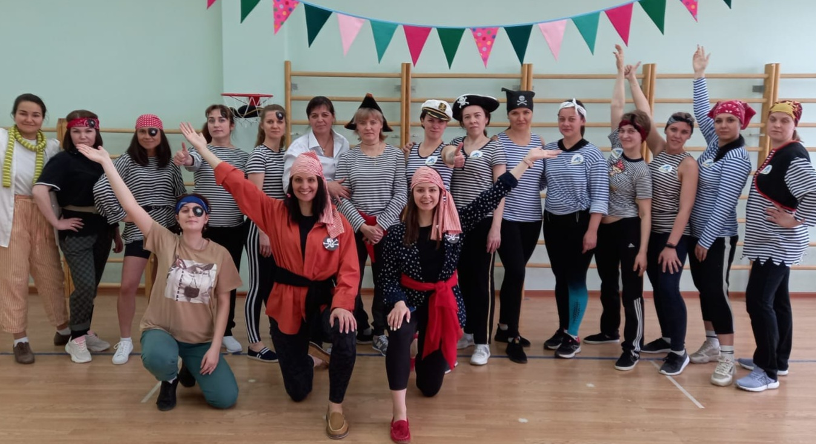
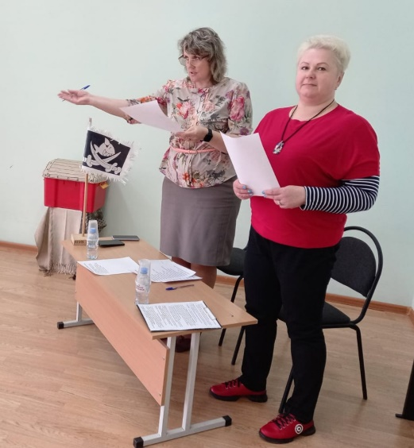
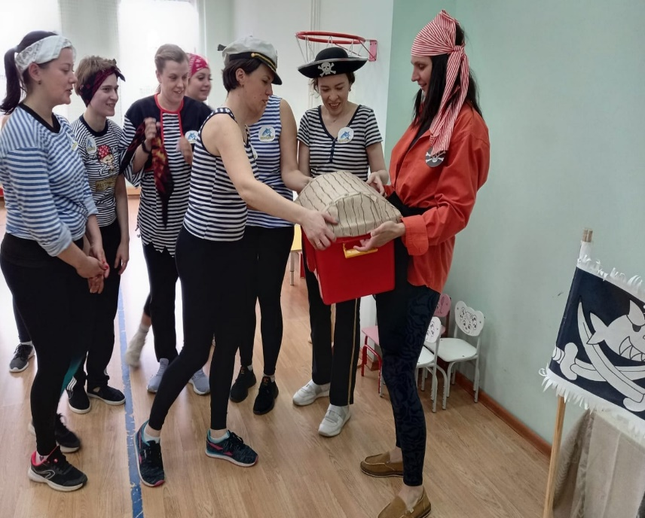
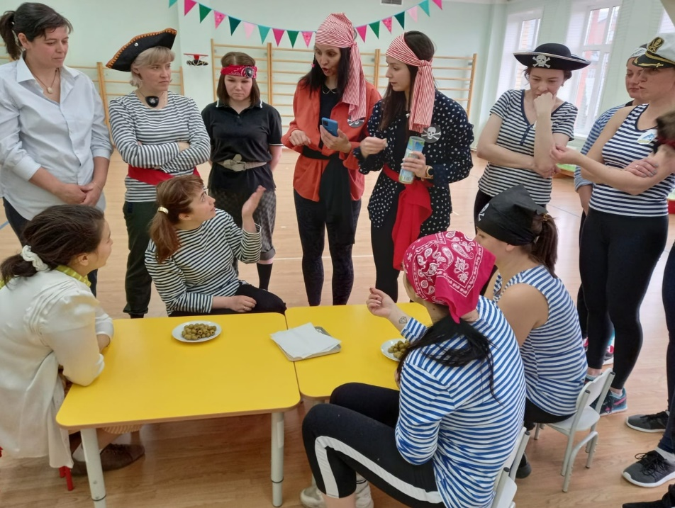
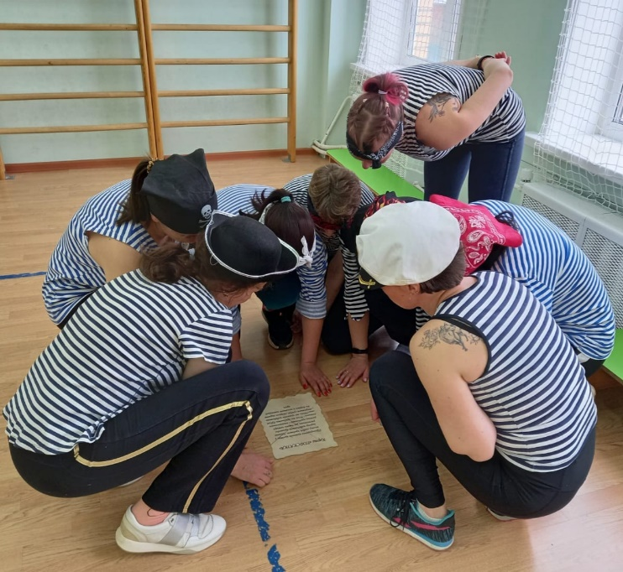
«Весёлые старты»

Slide 11
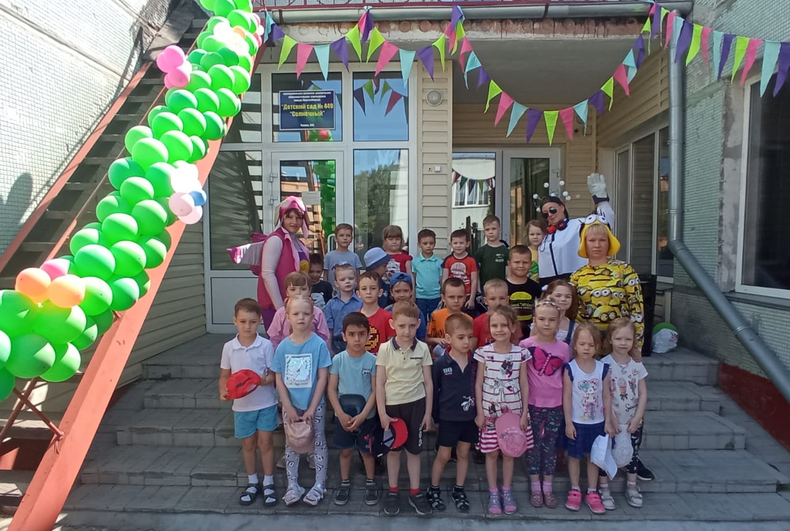
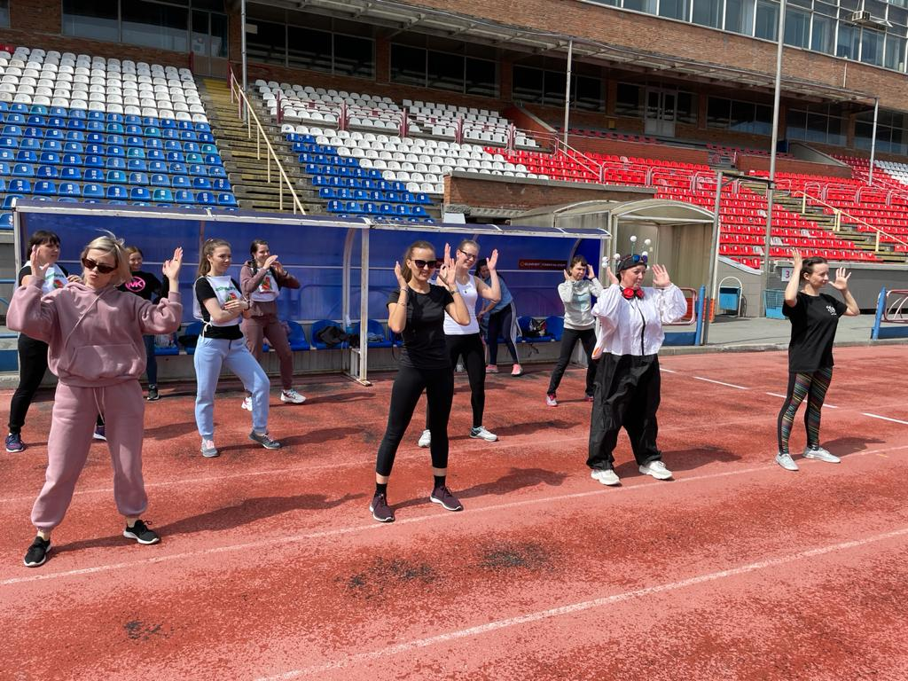
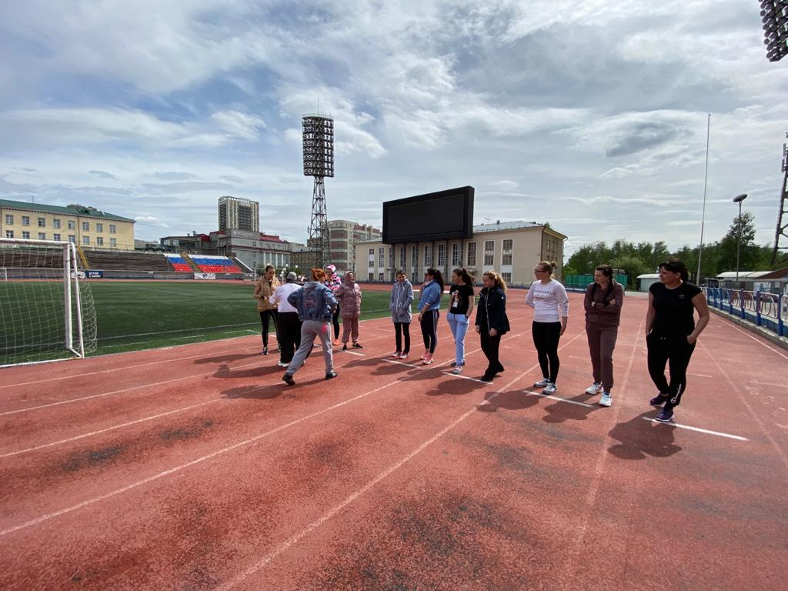
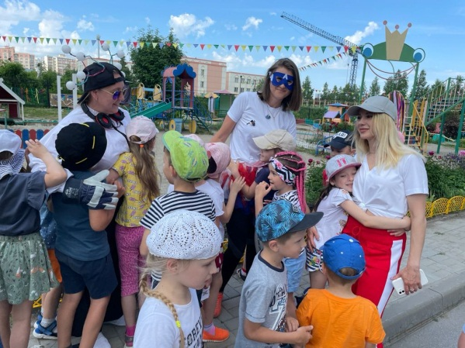
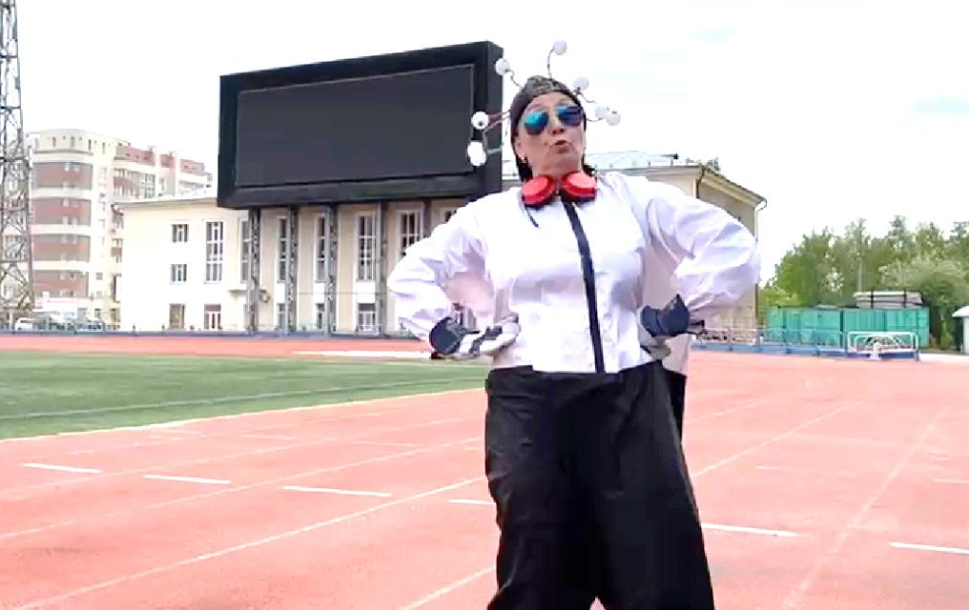
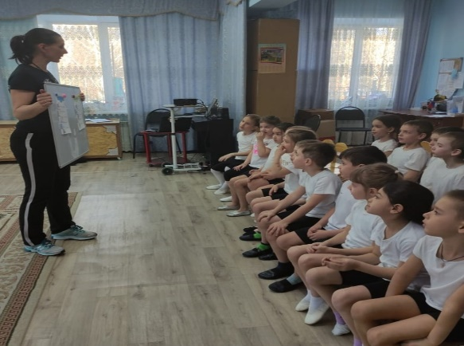
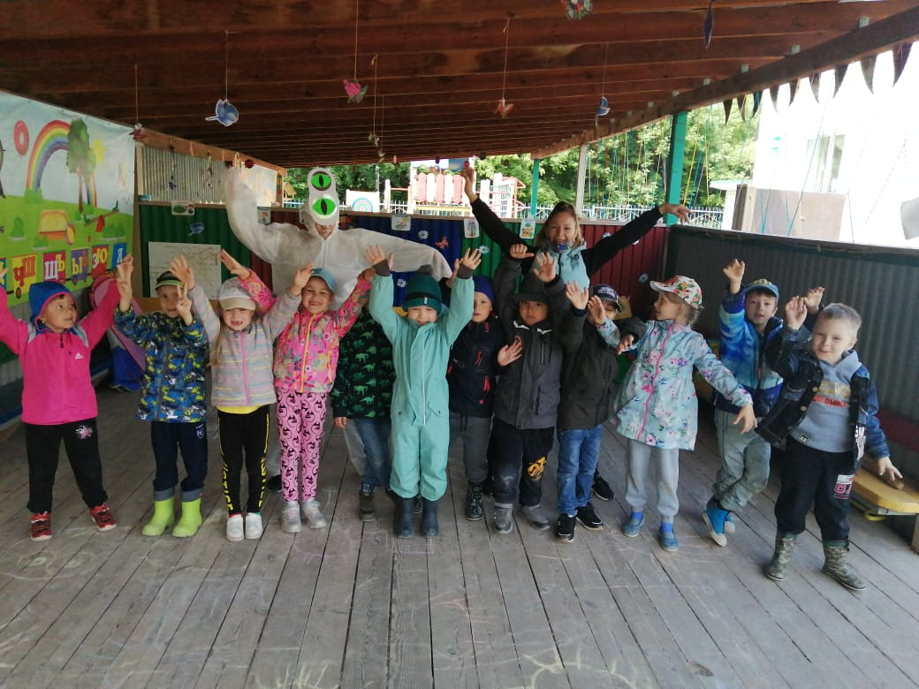
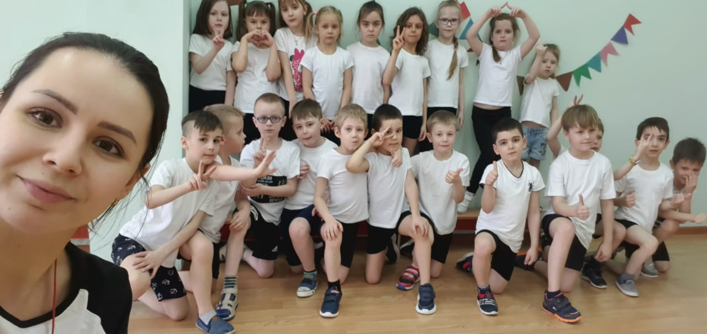
Заключительный праздник «Мой друг спорт!»
г. Новосибирск
г. Новосибирск д/с №449
г. Новосибирск
г. Новосибирск д/с №298
г. Звенигород д/с №1
г. Звенигород д/с №8
г. Новосибирск д/с №175

